Slide 1


第2章 对偶理论和灵敏度分析
第1节 单纯形法的矩阵描述
第2节 改进单纯形法
第3节 对偶问题的提出
第4节 线性规划的对偶理论
第5节 对偶问题的经济解释——影子价格
第6节 对偶单纯形法
第7节 灵敏度分析
第8节* 参数线性规划

Slide 2
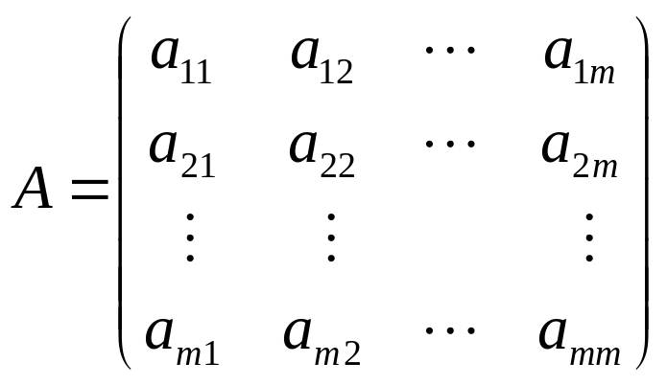
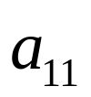
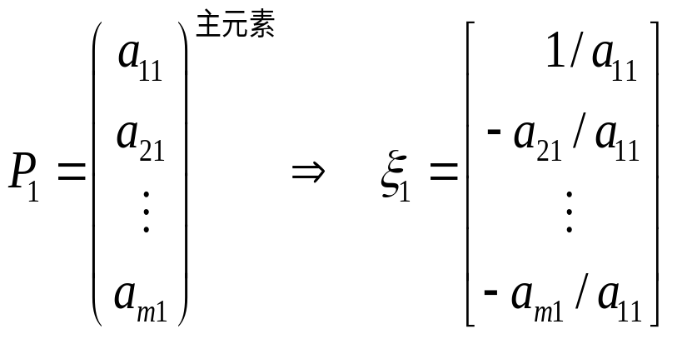
第2节 改进单纯形法
当用单纯形表求解线性规划问题时, 每行每列的数字都要计算, 而有些行列的数字在下一步计算时并不需要。
改进单纯形法通过矩阵运算求解线性规划问题的关键是计算B⁻¹。
以下介绍一种比较简便的计算B⁻¹的方法。
设m*m系数矩阵A，求其逆矩阵
可以先从第1列开始，以 为主元素, 进行变换
(1)

Slide 3
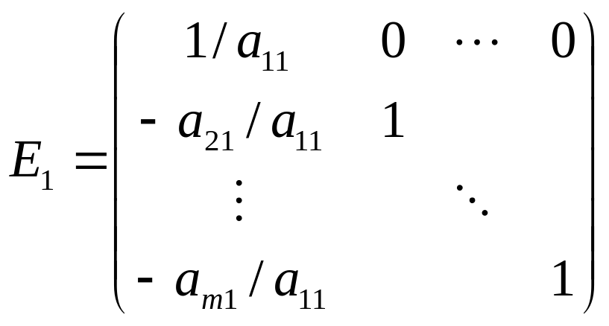
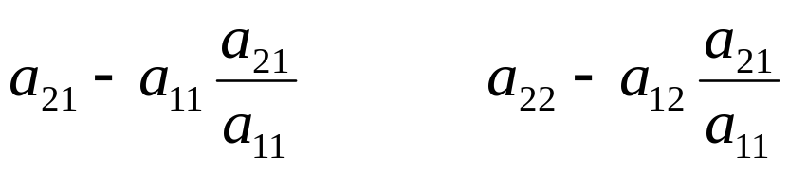
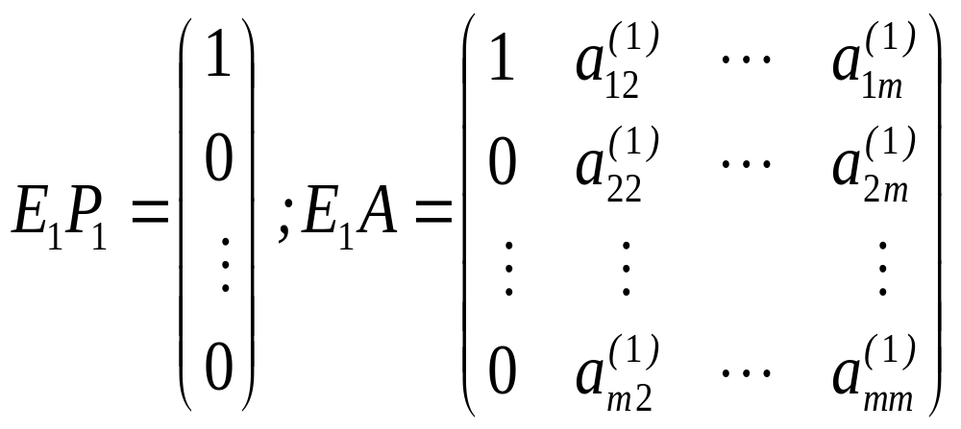
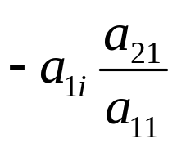
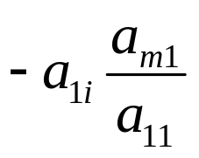
(1)
然后构造含有（1）列，而其他列都是单位列的矩阵
可得到：

Slide 4
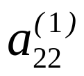
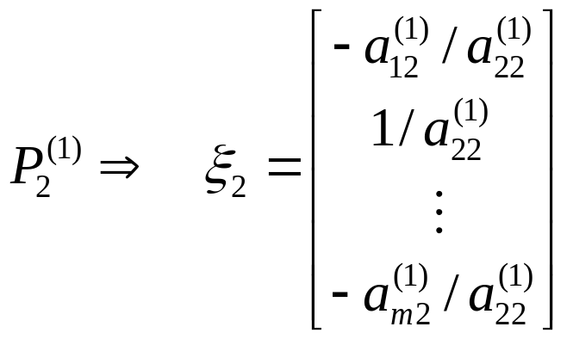
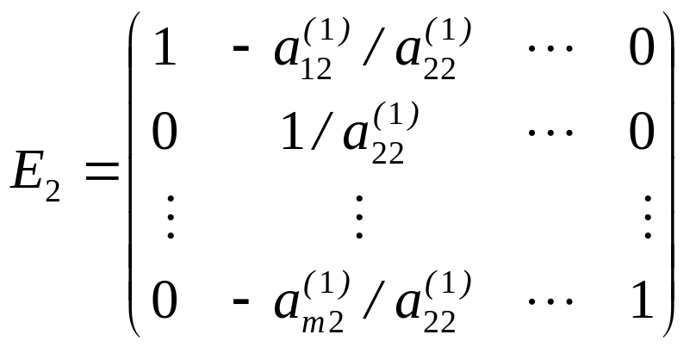
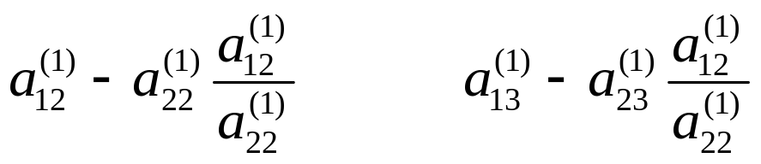
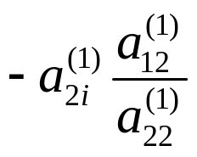
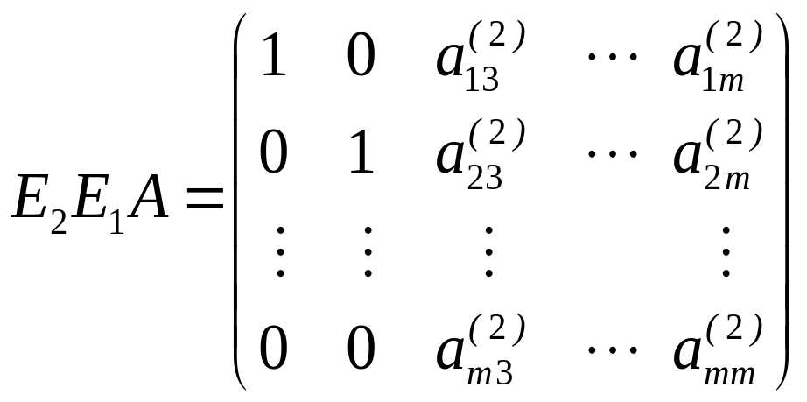
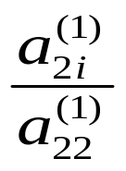
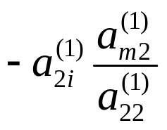
而后以第2列的 为主元素，进行变换
(2)
然后构造含有（2）列，而其他列都是单位列的矩阵
可得到

Slide 5
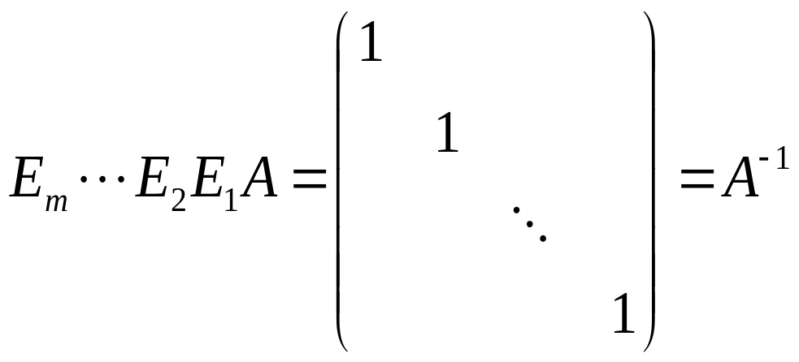
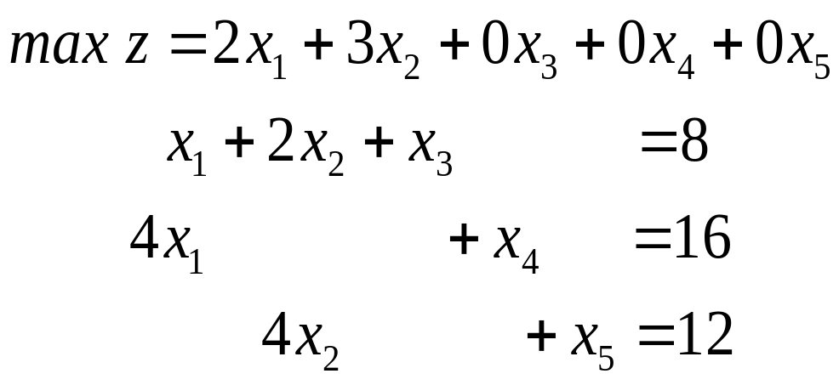
重复以上的步骤，直到获得
用该方法可以求得单纯形表基矩阵B 的逆矩阵B ⁻¹。以下用例子说明具体计算过程。
例1 用改进单纯形法求解线性规划问题

Slide 6
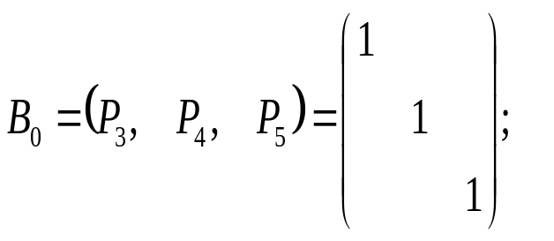
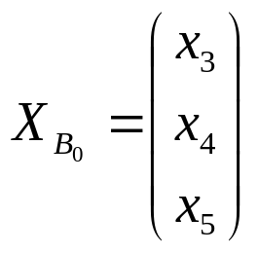
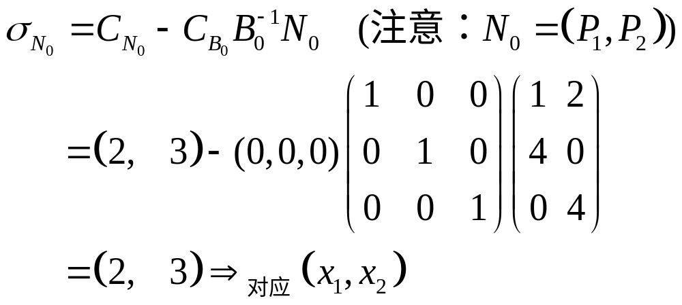
例1 用改进单纯形法求解线性规划问题
第1步： （1）确定初始基，初始基变量。
（2）计算非基变量的检验数，确定换入变量。
换入变量

Slide 7
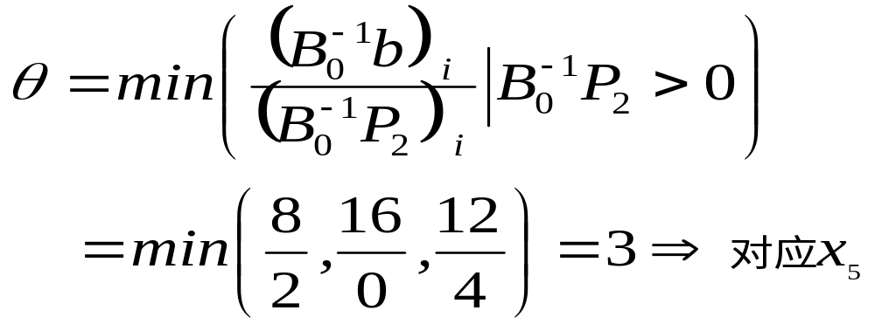
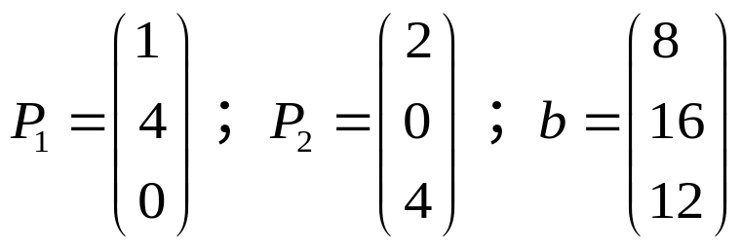
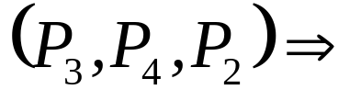
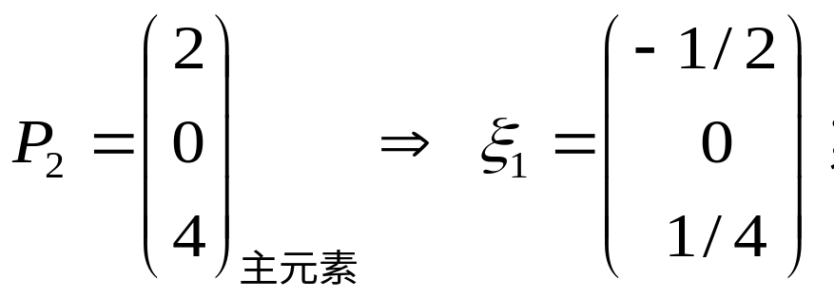
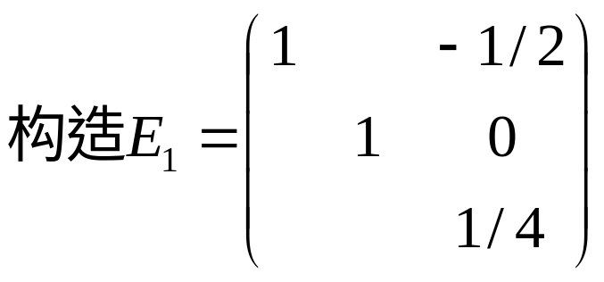
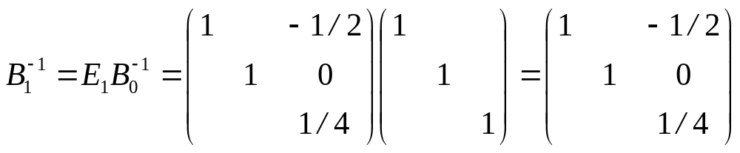
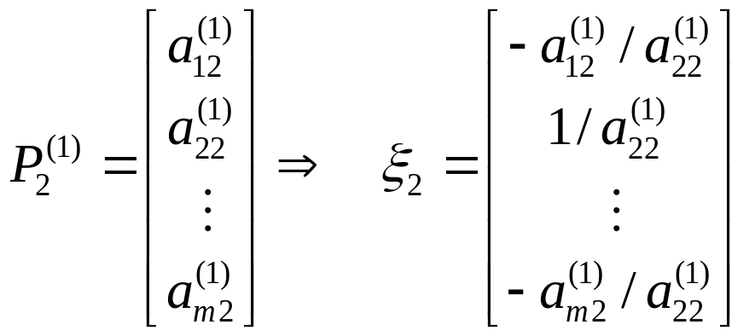
(3) 确定换出变量，计算：
表示选择>0的元素
换出变量
（4）基变换计算
将新的基 单位矩阵。计算：

Slide 8
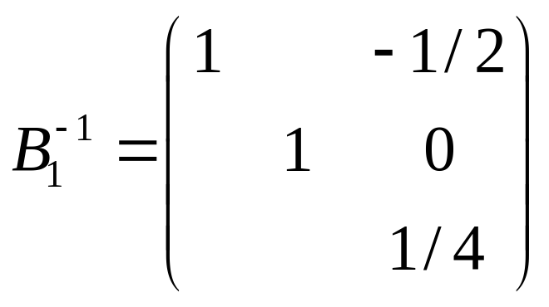
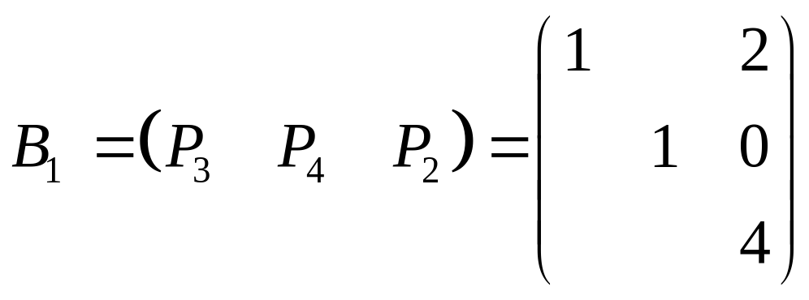
(3) 确定换出变量，计算：
表示选择>0的元素
换出变量
（4）基变换计算
将新的基 单位矩阵。计算：

Slide 9
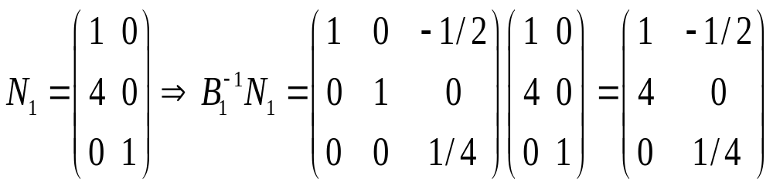
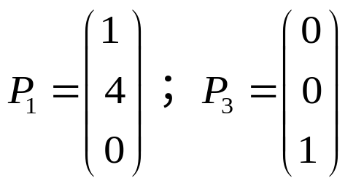
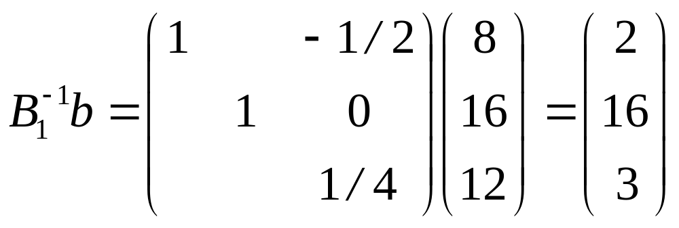
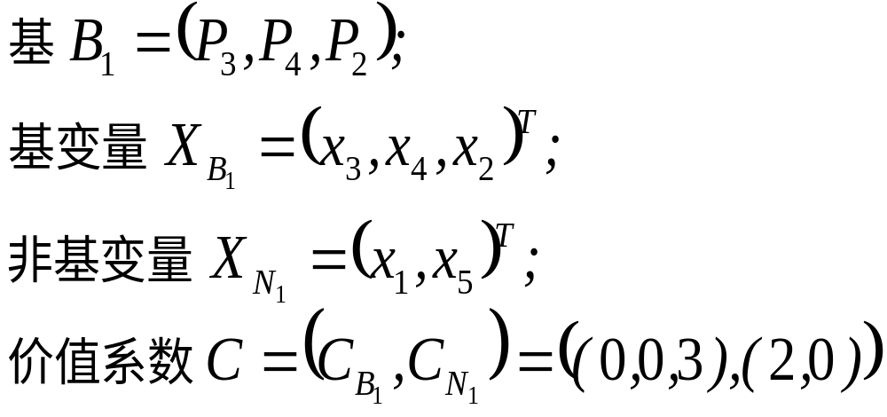
（5）计算非基变量的系数矩阵
（6）计算RHS（Right-Hand Side ）
第1步计算结束后的结果:

Slide 10
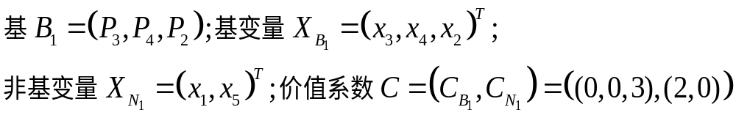
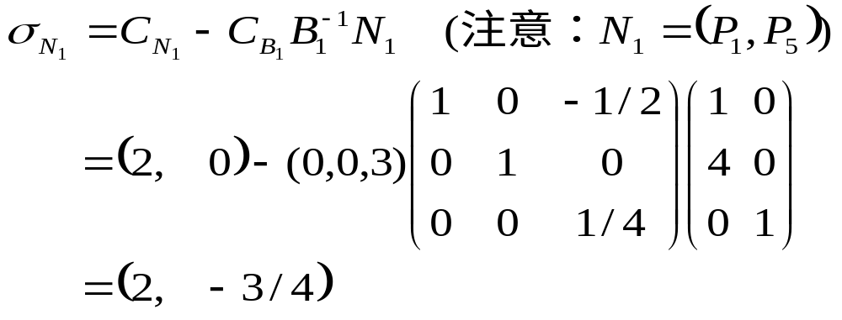
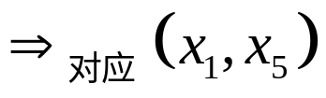
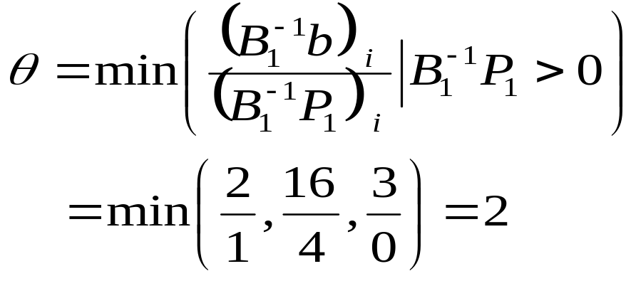
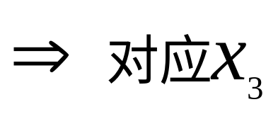
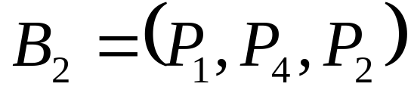
第2步 重复第1步的计算步骤。从新的基，基变量开始。
（1）计算非基变量的检验数，确定换入变量。
换入变量
(2) 确定换出变量。计算：
表示选择>0的元素
换出变量
由此得到新的基

Slide 11
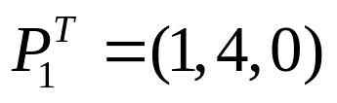
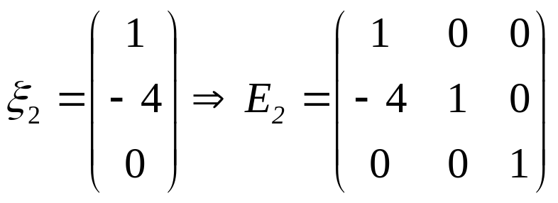
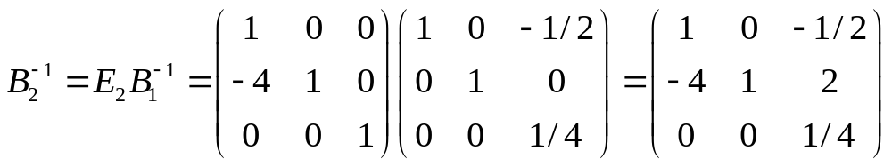
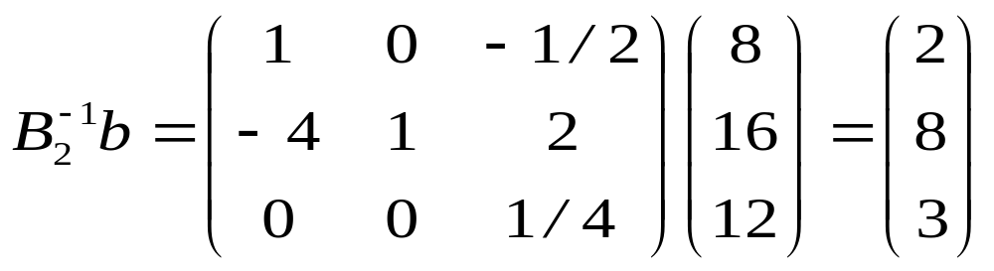

（3）基变换计算。将新的基 变换成单位矩阵。
由x₁的系数向量
确定以1为主元素, 计算
和新的基矩阵的逆矩阵B₂⁻¹
（4）计算RHS
第2步计算结束后的结果

Slide 12
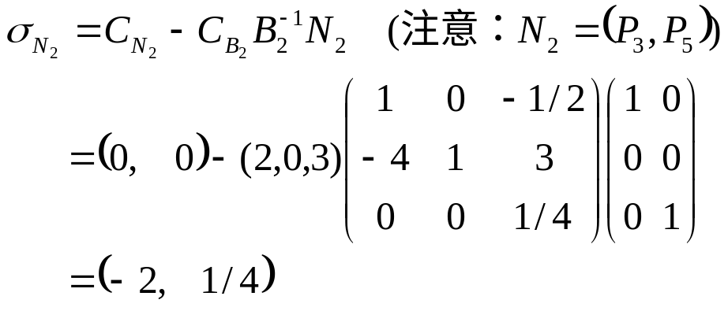

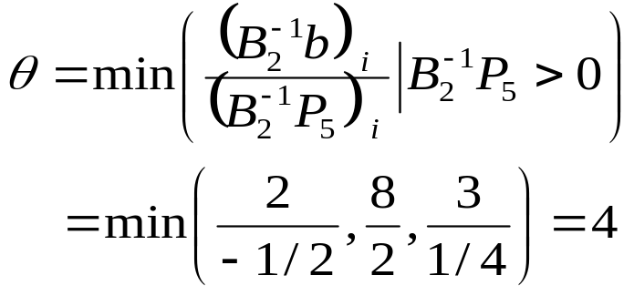
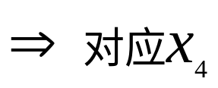
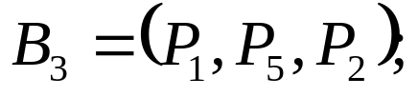
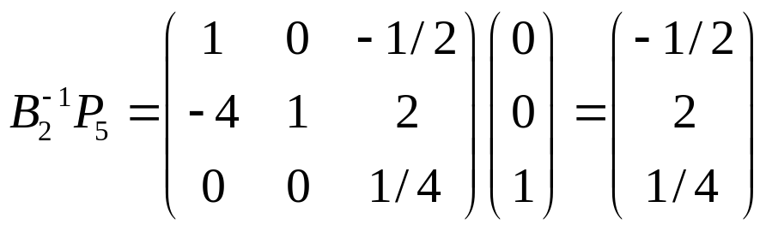

第3步 从新的基，基变量开始,重复第1步的计算步骤.
(1) 计算非基变量(X₃,X₅)的检验数，检查检验数，确定换入变量.
换入变量
表示选择>0的进行
(2) 确定换出变量.
计算：
换出变量
由此得到新的基
这时换入变量x₅的系数向量是

Slide 13
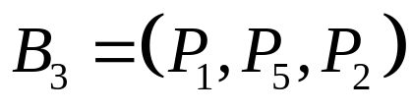




（3）基变换计算。将新的基 变换成单位矩阵。
计算B₃的逆矩阵
再计算非基变量 的检验数

Slide 14



故得最优解：
目标函数的值：

